Slide 1

SMOK ORNECKI
Na podstawie legendy: Franciszka Chruściela

Slide 2
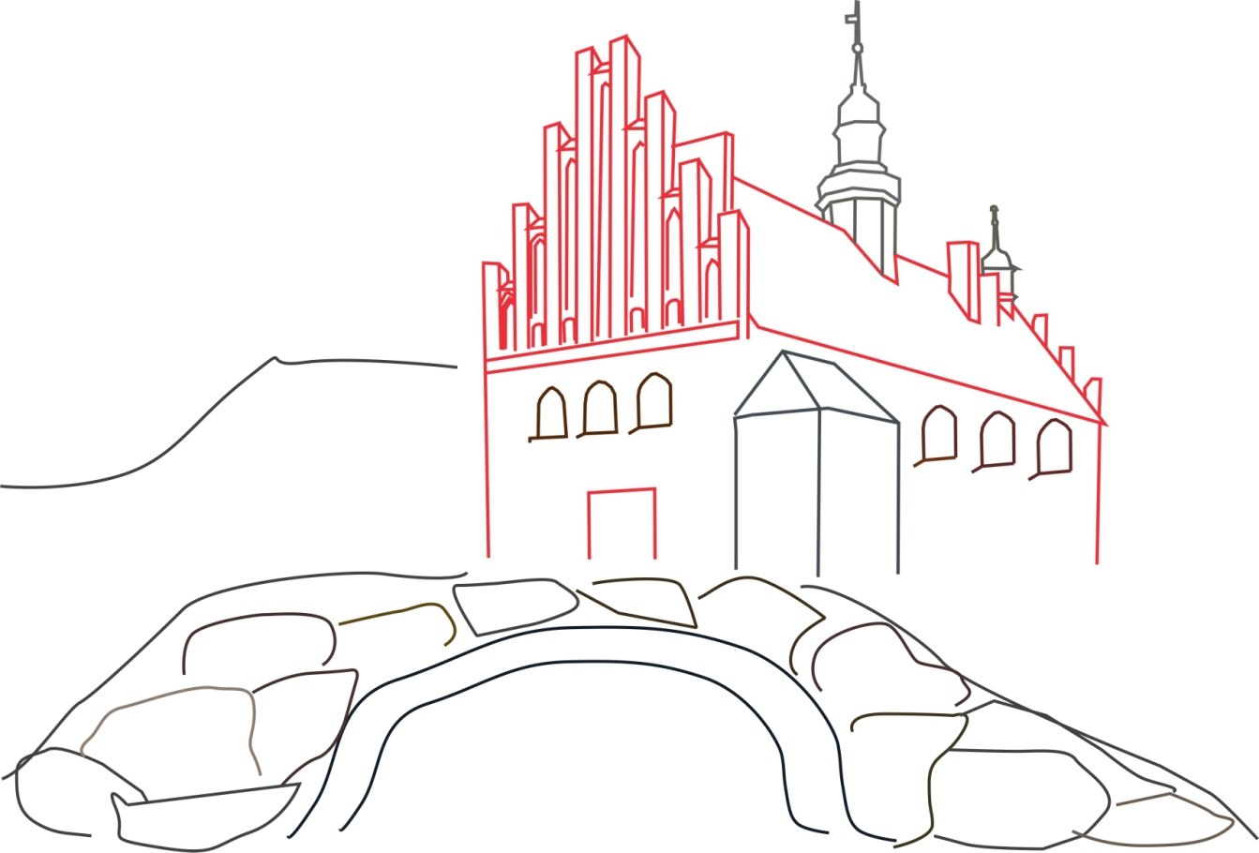
OLBRZYMIA PIECZARA
Stałym siedliskiem orneckiego smoka była głęboko pod ziemią ukryta, a znajdująca
się dokładnie w miejscu, w którym do dziś stoi zabytkowy ratusz – olbrzymia pieczara.

Slide 3
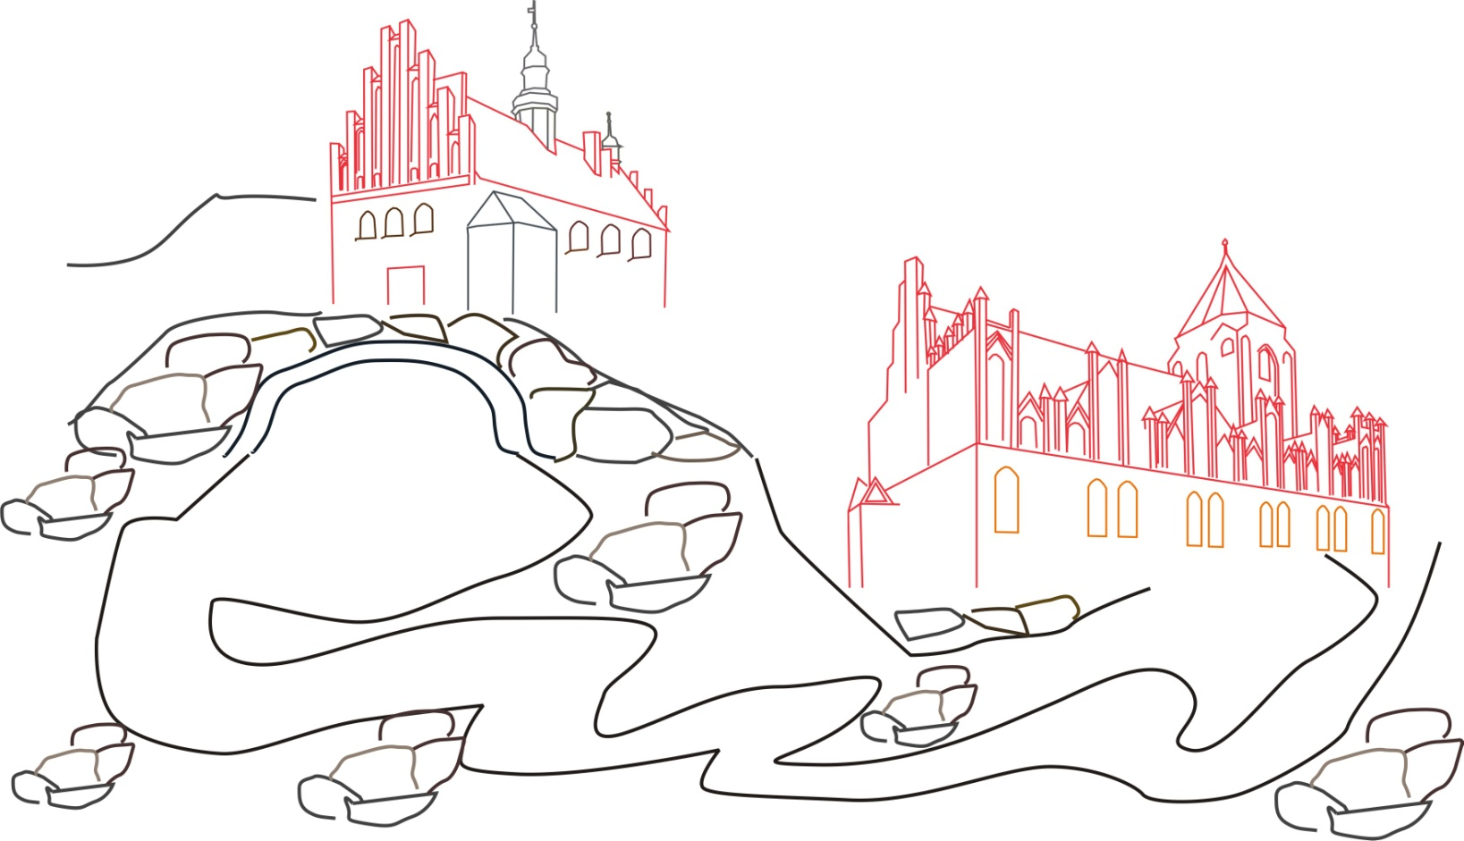
ZYGZAKOWATY KORYTARZ
Wyjście tej pieczary prowadziło w kierunku kościoła św. Jana, a jej zygzakowaty i obszerny korytarz opadał głęboko w kościelne podziemia. Strzępy tego podziemnego korytarza,
choć mocno zagruzowane i niedostępne – istnieją do chwili obecnej.

Slide 4
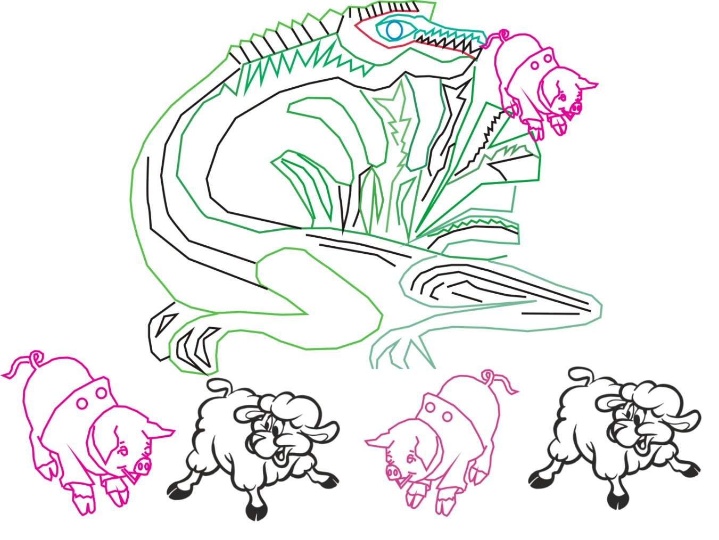
POTWÓR
Ornecki smok, powszechnie nazywany - potworem – był ponoć niezwykle brutalny i żarłoczny. Kroniki podają,
że ofiarą jego żarłoczności najczęściej padała trzoda chlewna, ale pożerał też i ludzi, kobiety, dzieci i starców,
a nawet obytychz niebezpieczeństwem i wsławionych w boju rycerzy – potykających się z potworem z bronią
w ręku.

Slide 5
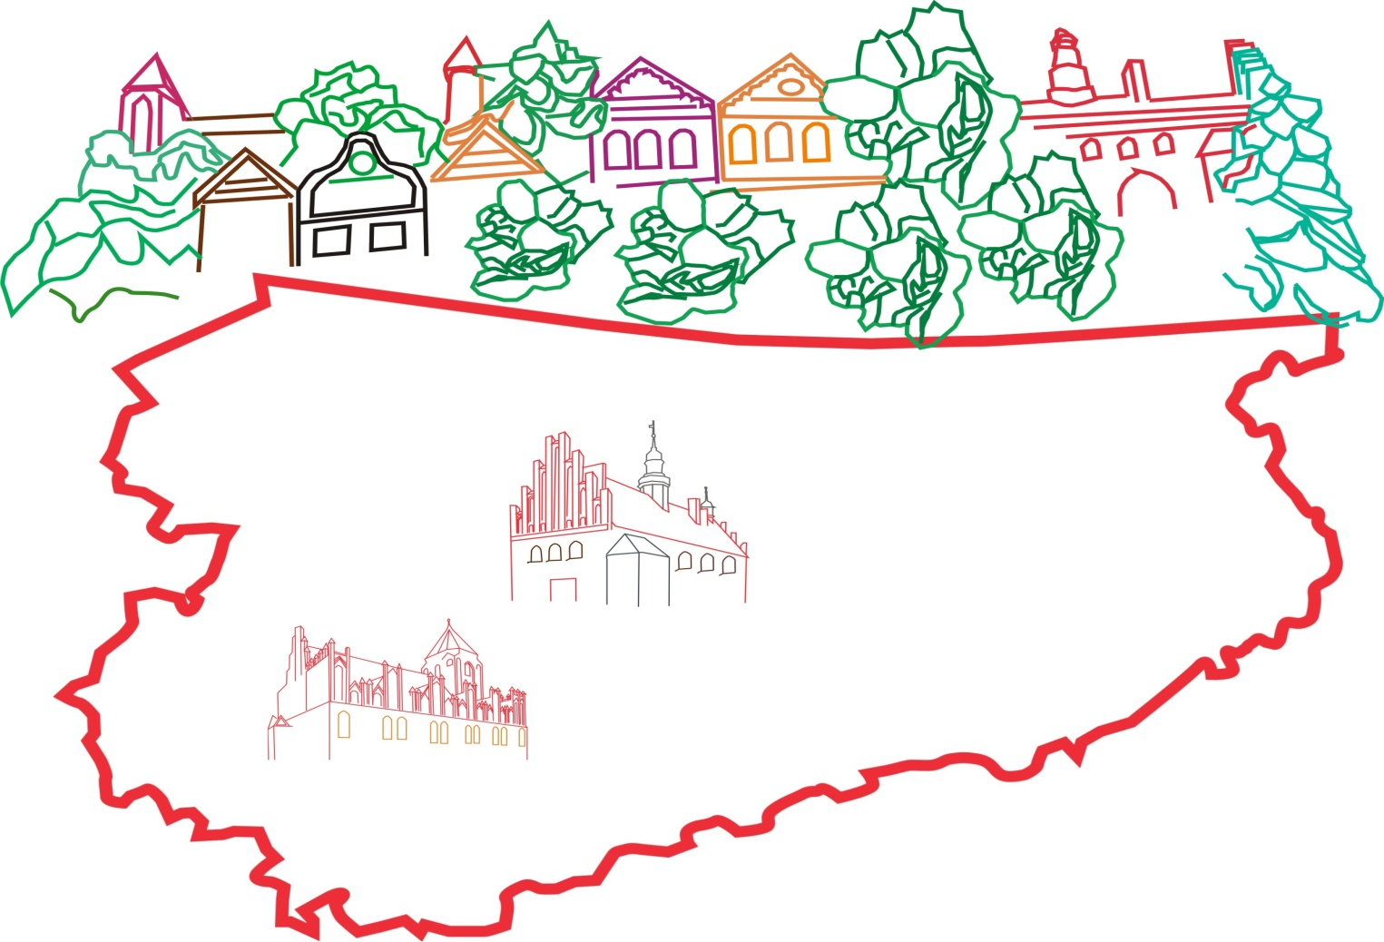
ANI CHWILI WYTCHNIENIA
Istnienie tego strasznego żarłoka było niezwykle wielkim ciężarem nie tylko dla mieszkańców Ornety,
ale i dla ludzi wszystkich jej bliskich okolic. Smok nie wybierał i nikogo nie legitymował. Pożerał wszystko,
co udało mu się pochwycić w jego ostre szpony i długie kły. Nic tedy dziwnego, że był on postrachem wielu nawet najodważniejszych obywateli, ludność nie maiła tu bowiem ani chwili wytchnienia.

Slide 6
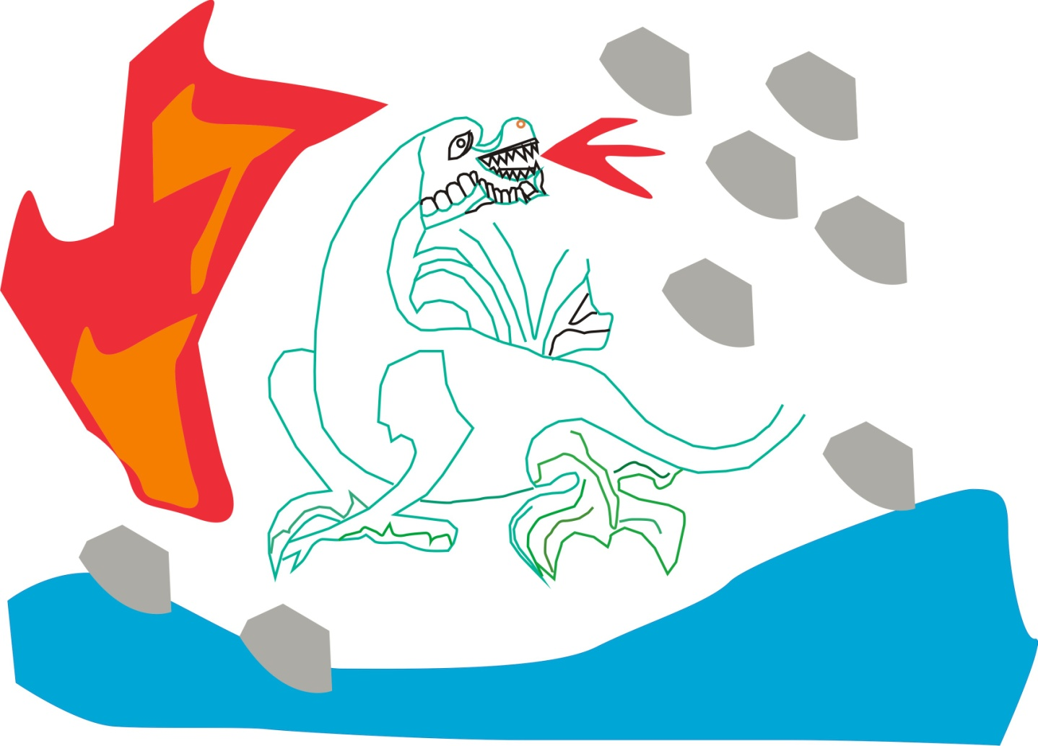
NAJRÓŻNIEJSZE CHWYTY
Kiedy, wreszcie już miara cierpienia i strachu się przebrała – co śmielsi mieszkańcy miasta przystąpili
do nieubłaganej walki. Z czasem doszło do tego, że wszystko co, żyło w świecie ludzi – prowadziło nieubłaganą wojnę z tą niepospolitą i groźną bestią. Korzystano z najróżniejszych chwytów. Przemyśliwano najdziwniejsze sposoby. Próbowano smoka spalić, otruć, zatopić, zasypać kamieniami i ziemią.

Slide 7
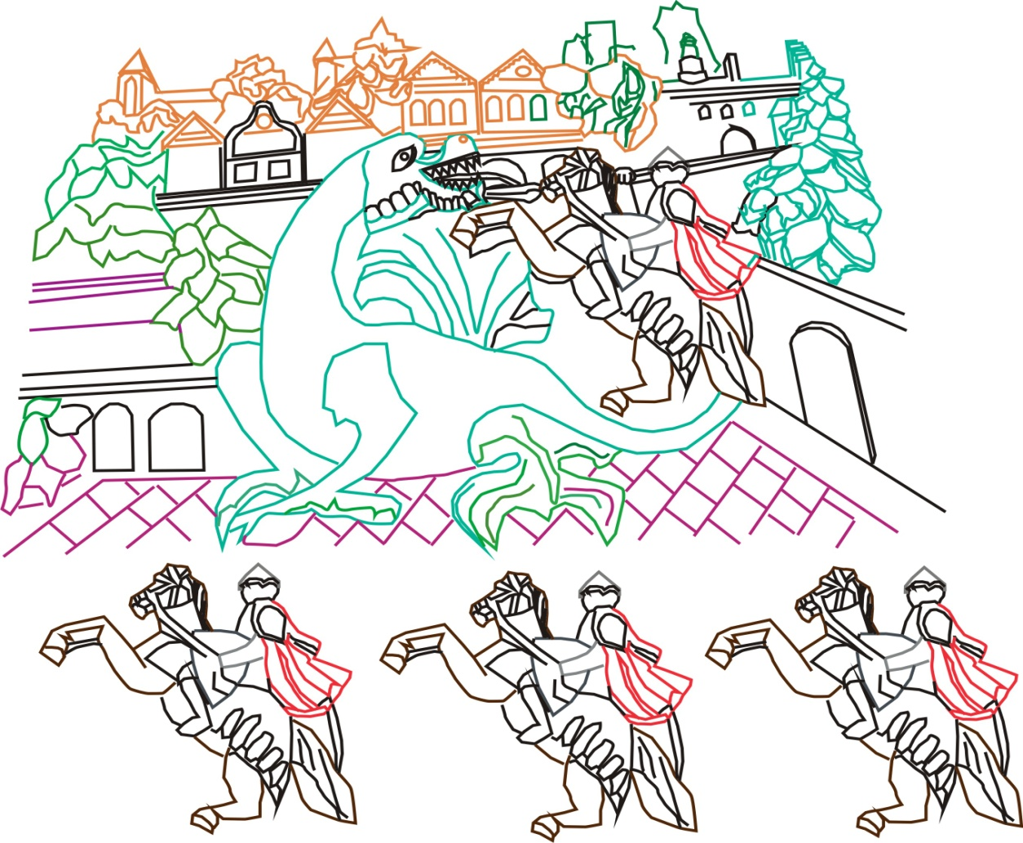
ZASTĘPY UZBROJONYCH „MĘŻÓW”
Na darmo walkę ze smokiem prowadziły nie tylko grupy zwykłych śmiertelników, mieszkańców osady,
ale i wybitne jednostki stanu rycerskiego, a nawet całe ich świetnie uzbrojone zastępy „mężów” niepokonanych
w żadnym boju”. Zawsze jednak dokonywało się to bez skutku i najczęściej z utratą życia śmiałków, którzy pokusili się na „rozprawę z potworem”.

Slide 8
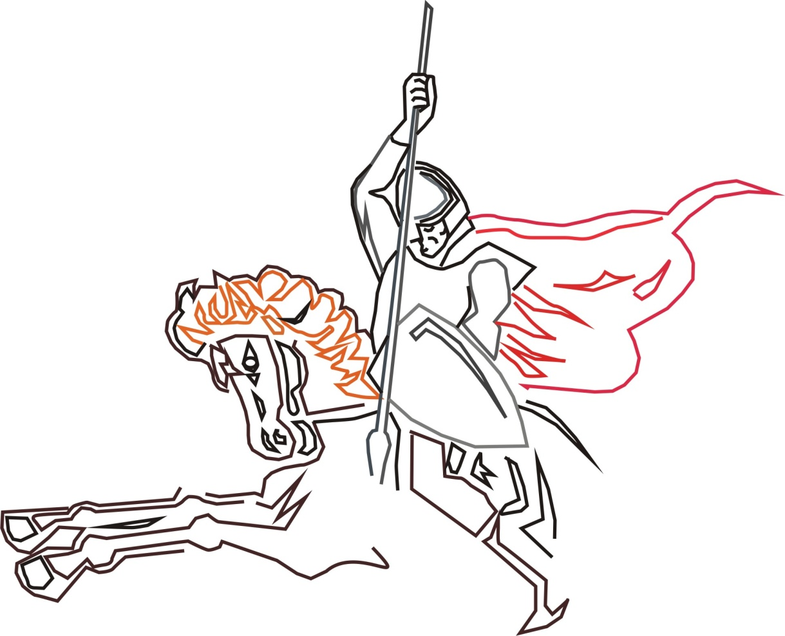
NIEZNANY RYCERZ
Ale jak wszystko, tak i życie smoka miało swój kres. Oto kiedy nikt nie mógł już tej gadziny pokonać, a to stale drażniona była coraz bardziej okrutna – przybył do Ornety jakiś nieznany rycerz na koniu z wielką kopią w dłoni.
Z rozmów wylęknionych ludzi dowiedział się, że żyje w tej osadzie groźny smoki, że wyrządza ludziom bardzo duże krzywdy i spustoszenia i jak dotąd nie ma siły, która mogłaby go pokonać. Nie zwlekając długo – wspomniany już rycerz – poprawił swoją zbroję, mocniej przytwierdził siodło do grzbietu konia, a siebie do niego i … ruszył
do boju z znienawidzoną gadziną.

Slide 9
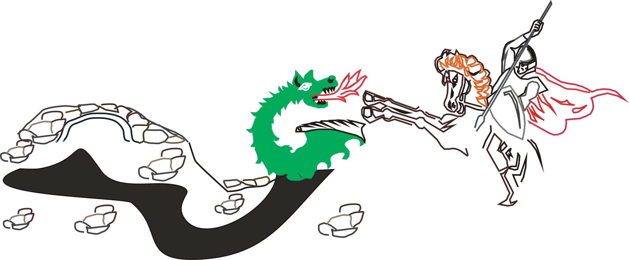
STARCIE RYCERZA ZE SMOKIEM
Kiedy stanęli naprzeciw siebie – ludzie, byli tak zaaferowani, że nikt nawet mówić się nie ośmielał. Wysadziwszy
z pieczary swój groźny łeb – smok raz po raz otwierał ziejącą żywym ogniem paszczę i ryczał przy tym
tak strasznie świdrując śmiałka na koniu swoimi płomiennymi ślepiami, że ludzie truchleli z przerażenia. Długo tak stali naprzeciw siebie: gotowy do śmiertelnej walki nieznany rycerz i ornecki smok. Ludziom obserwującym z ukrycia to niebywałe zjawisko wydawało
się, że chyba żaden z nich się nie odważył, ze walka się nie odbędzie, ze rycerz się z niej wycofa; a było to naprawdę okropne. Wszystkim chodziło tu nie tyle o pasjonujące widowisko, ile o uzyskanie spokoju. Stali przeto wszyscy w wielkim skupieniu i z całego serca życzyli jeźdźcowi zwycięstwa.

Slide 10
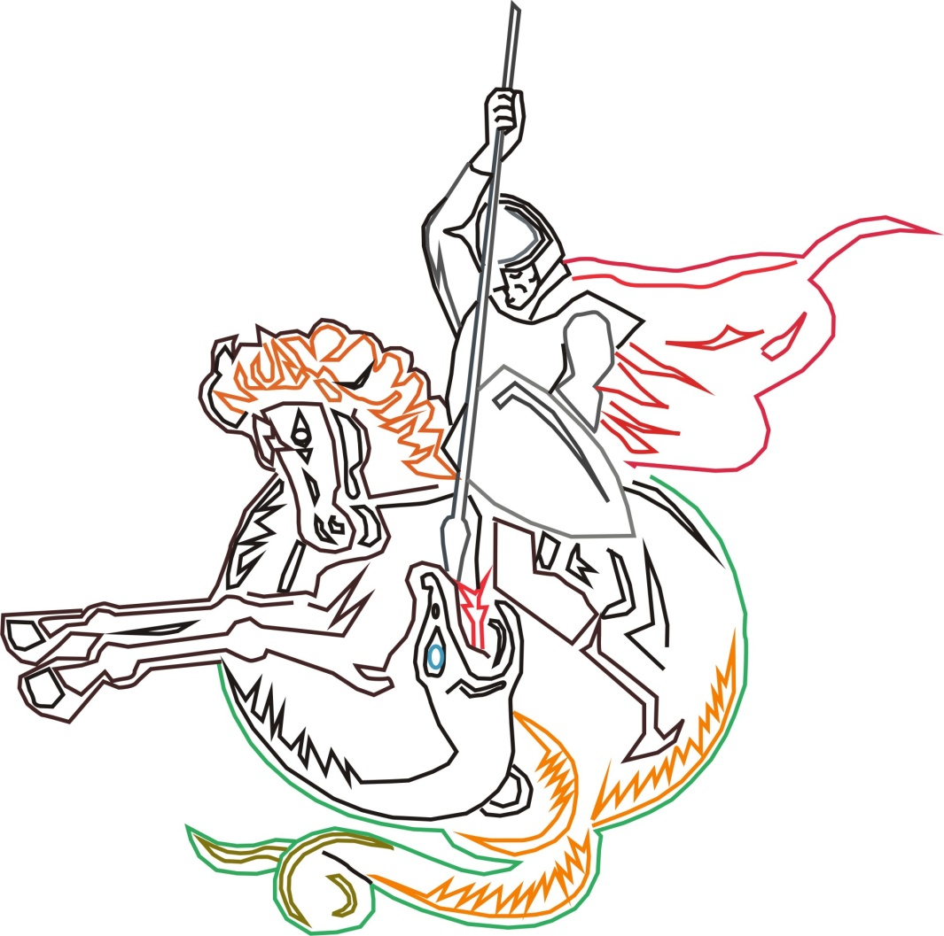
WALKA RYCERZA ZE SMOKIEM
Kiedy tak rozmyślano – smok nagle poderwał się i gwałtownym skokiem rzucił się w kierunku rycerza. Ten jednak nie dał się zaskoczyć. Błyskawicznie nastawił swą długą kopię ugodził smoka tak celnym ciosem, że ten raz jeszcze zawył przeraźliwie gwałtownie podciągnął pod siebie swój wielki ogon, wspiął się w górę i … jak gdyby chciał dokonać jeszcze jednego skoku – runął bezwładnie na ziemię. Olbrzymim jego cielskiem długo jeszcze targały konwulsje i śmiertelne drgawki. Nie zapowiadało to już jednak żadnej grozy, choć ludzie wcale jeszcze nie chcieli uwierzyć w to, co się tu przed chwilą stało i bardzo bojaźliwie przybliżali się do miejsca potyczki.

Slide 11
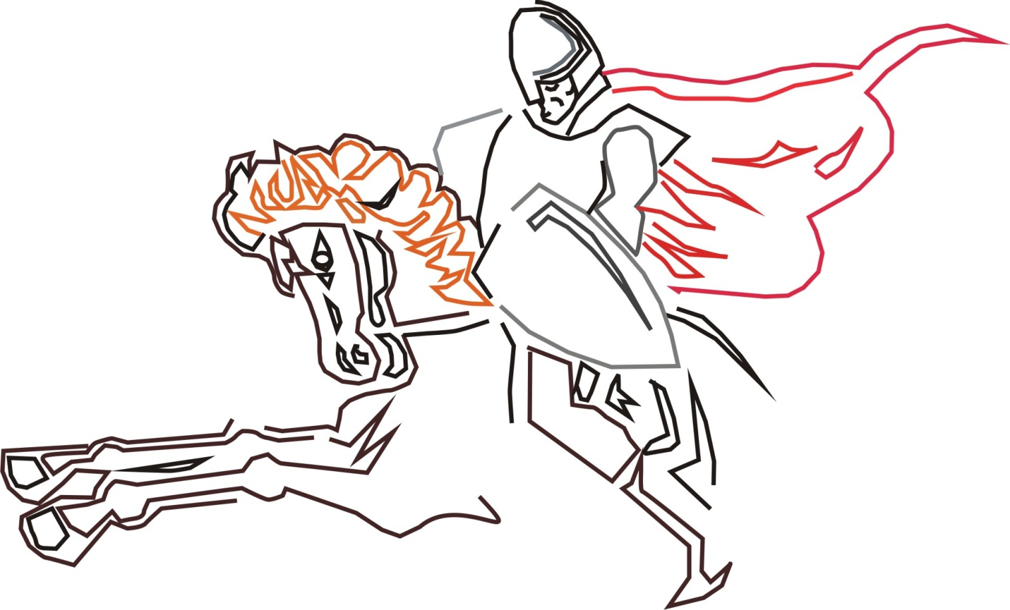
ODJAZD RYCERZA W NIEZNANYM KIERUNKU
Śmierć tego niezrównanego olbrzyma i krwiopijcy – była niezwykle wielkim wydarzeniem w życiu wszystkich mieszkańców miasta i jego okolic. Nic tedy dziwnego, że bardzo tłumnie zebrali się wokół potwora i na głos podziwiali i wielkość smoka i męstwo rycerza. Trudno im było uwierzyć – jak człowiek ten mógł jednym ciosem zniszczyć istotę, której przez tyle lat nie mogli pokonać nawet najprzedniejsi mistrzowie oręża. Rycerz tymczasem powolutku wydobył się z kręgu zgromadzonych przy ciele smoka tłumów i odjechał w nieznanym kierunku. Kiedy się opamiętano i zaczęto go poszukiwać by, obdarować go za tak wspaniały czyn - już go w Ornecie nie było.

Slide 12
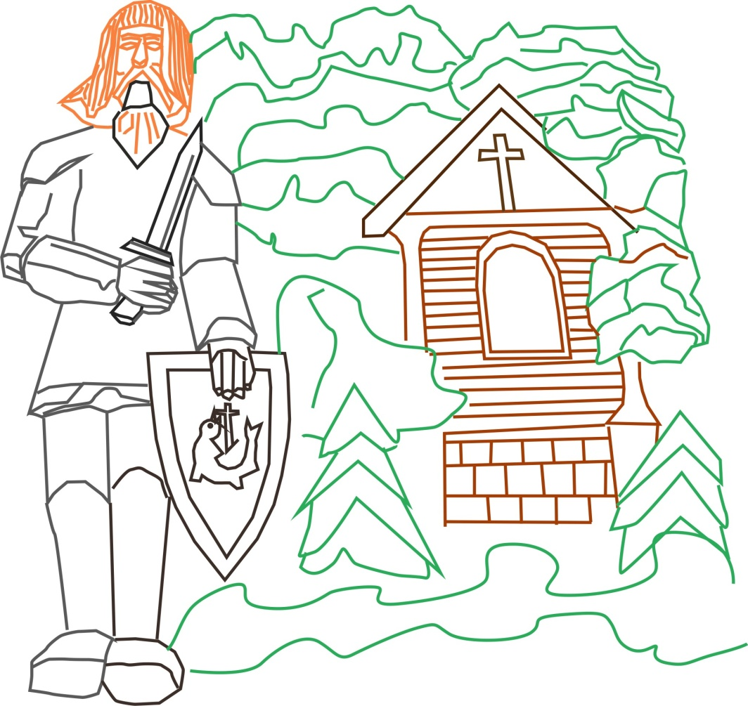
RYCERZ JERZY
Istnieje przypuszczenie, że owym nieznanym rycerzem, który ocalił setki ludzi i zwierząt
od zagłady, był powszechnie uwielbiany rycerz Jerzy. Czy tak było naprawdę – nie wiem.

Slide 13
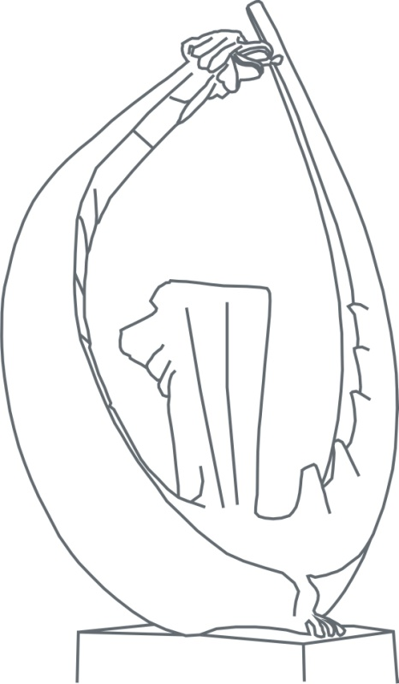
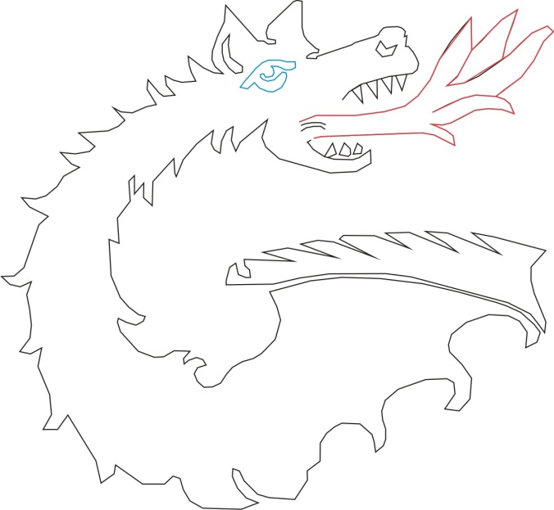
DZIĘKUJĘ ZA UWAGĘ
Opracowanie: Małgorzata Kirol

